Slide 1
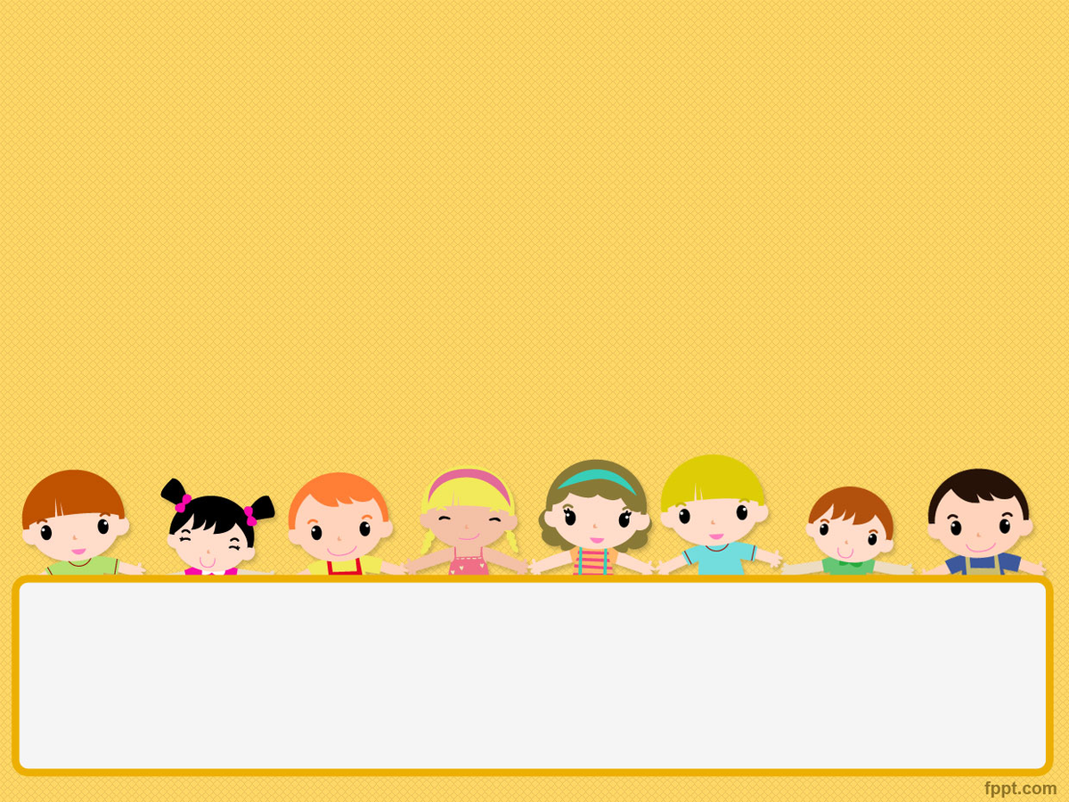
Куратор клуба «Инженеры будущего» воспитатель:: Рябухина Татьяна Анатольевна
Знакомство с профессией
«Инженер»

Slide 2
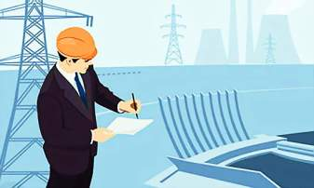
Дорогие дети!
Приглашаем Вас в небольшое путешествие, в страну «Инженерию».
Чтобы узнать, кто живёт в этой стране, Вам надо отгадать загадку…
Конструирует машины, корабли, станки, игрушки,
небоскрёбов всех махины, самолёты, краны, пушки. И решит любой пример!
Дети – это….

Slide 3
А хотите узнать, кто такой инженер?

Slide 4
Инженер - это изобретатель (исследователь, строитель, творец). Это человек, который должен владеть мыслительными способностями, уметь исследовать, анализировать, проектировать свою деятельность.

Slide 5
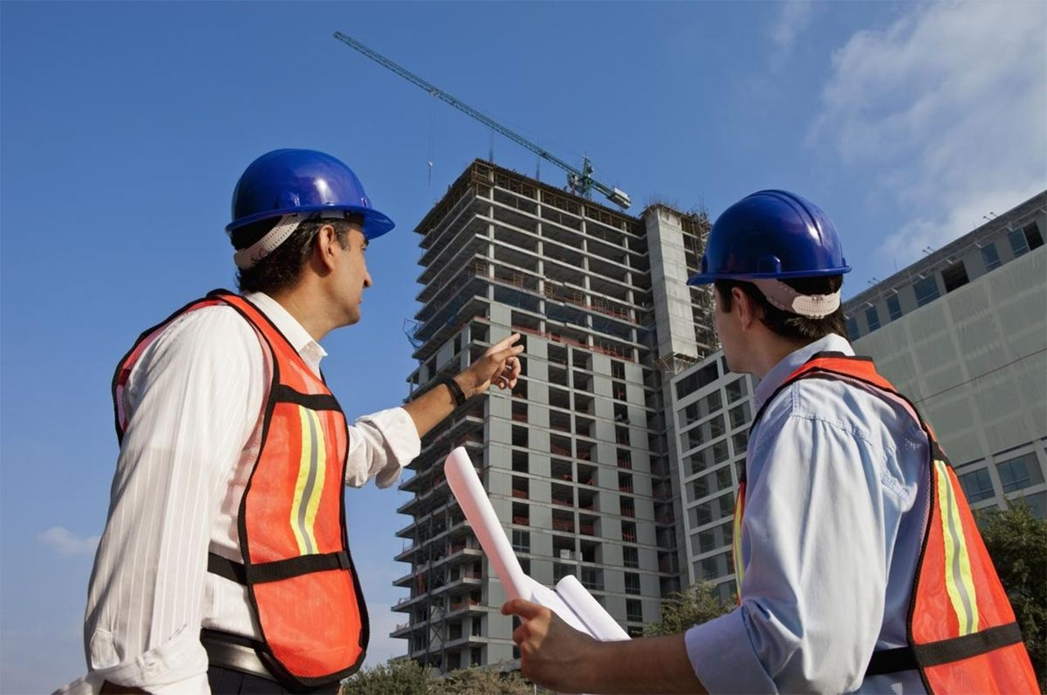
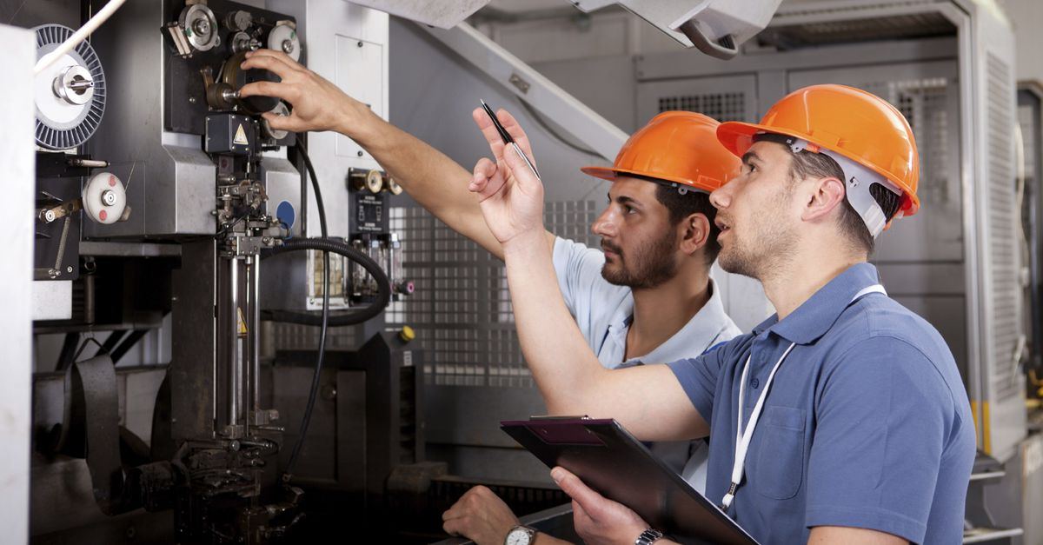
Всех нас окружают различные достижения инженерной мысли: это здания заводов и станки, это мчащиеся по дорогам машины, да и сами дороги, это космические корабли и трубопроводы с теплом. Все это создают инженеры.

Slide 6
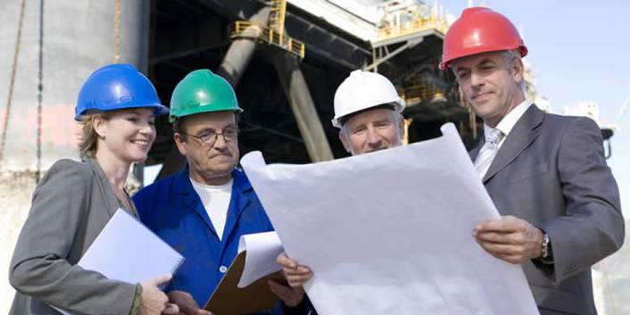
Такие разные инженеры….

Slide 7
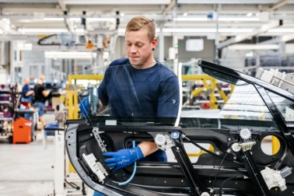
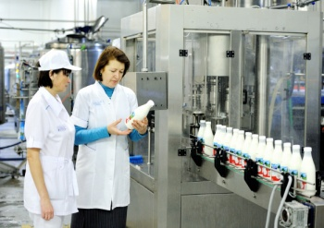
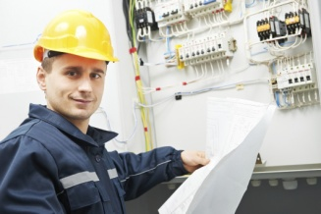
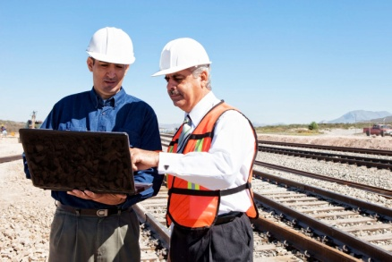
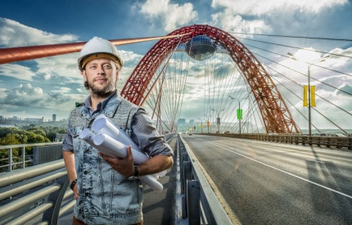
Инженерные специальности
Инженер- автомобиле
строитель
Инженер-строитель
Инженер железнодорожного транспорта
Инженер- мостостроитель
Инженер электрик
Инженер-технолог

Slide 8
Качества инженера:
Ответственность;
Пространственное воображение;
Усидчивость;
Аккуратность;
Креативность;
Инициативность;
Целеустремленность;
Задатки изобретателя.

Slide 9
А вы хотите побывать в роли инженера?

Slide 10
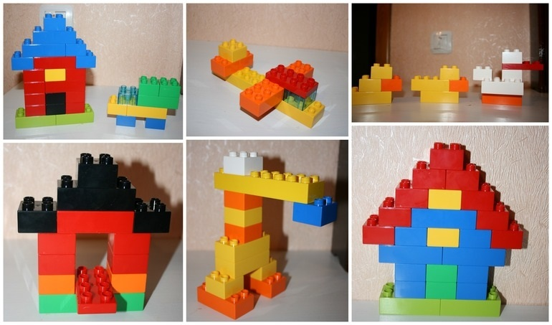
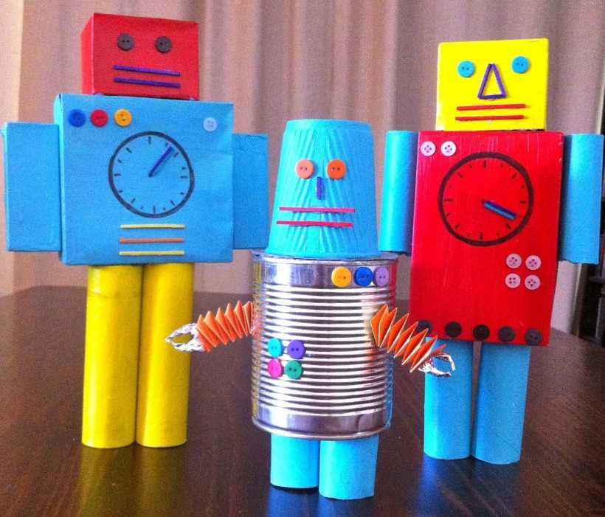
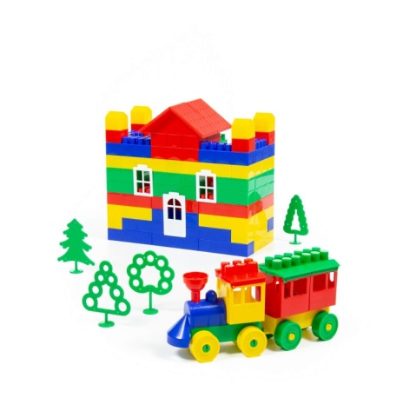
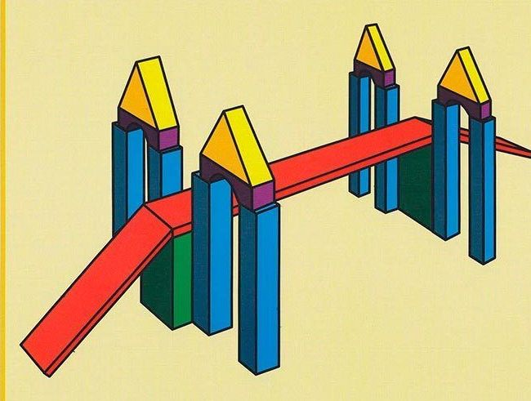
тогда предлагаем вам Первое задание:
Вам нужно придумать и выполнить постройку по понравившейся инженерной специальности. (при работе вам пригодятся любые виды конструктора и бросовый материал)
Фото работ для примера:

Slide 11
Спасибо за внимание!

